Slide 1
Kĩ năng thuyết trình Chuyên đề sinh viên nhóm 22

Slide 2
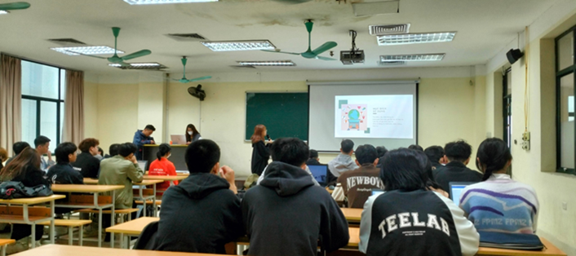
Phần mở đầu môn học
Mở đầu môn học: - Cô giới thiệu cho cả lớp về phần nội dung của môn học - Phân chia nhiệm vụ và đề tài cho từng nhóm.

Slide 3
2. Trong quá trình học tập
2.1 2 tuần đầu tiên học về lý thuyết:
- Tại phần này cô chỉ cho chúng em về các phương pháp để thuyết trình. Phân chia công việc của nhóm trưởng sao cho có một cách hiệu quả.

Slide 4
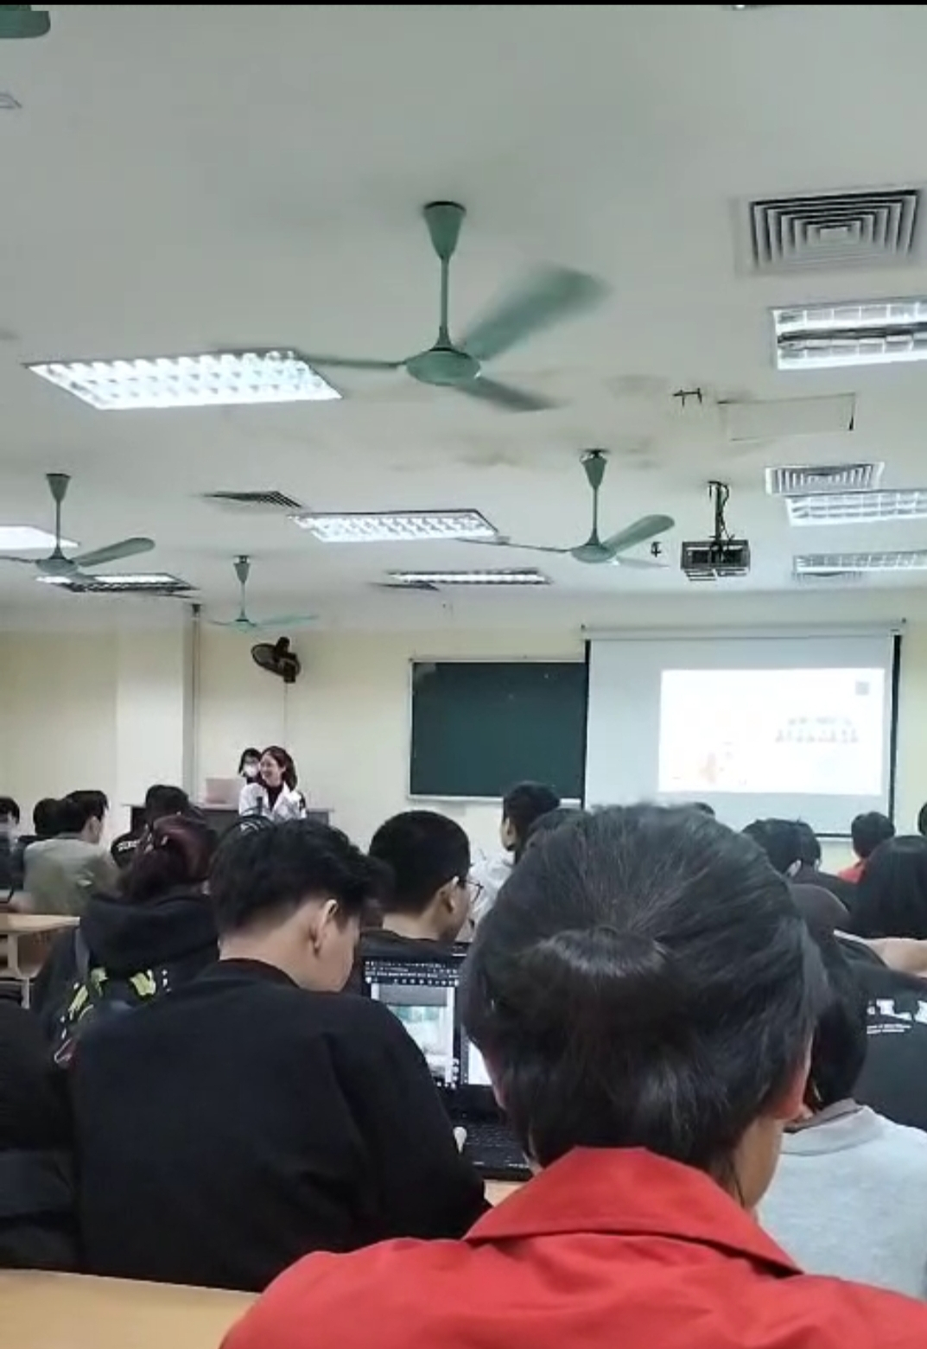
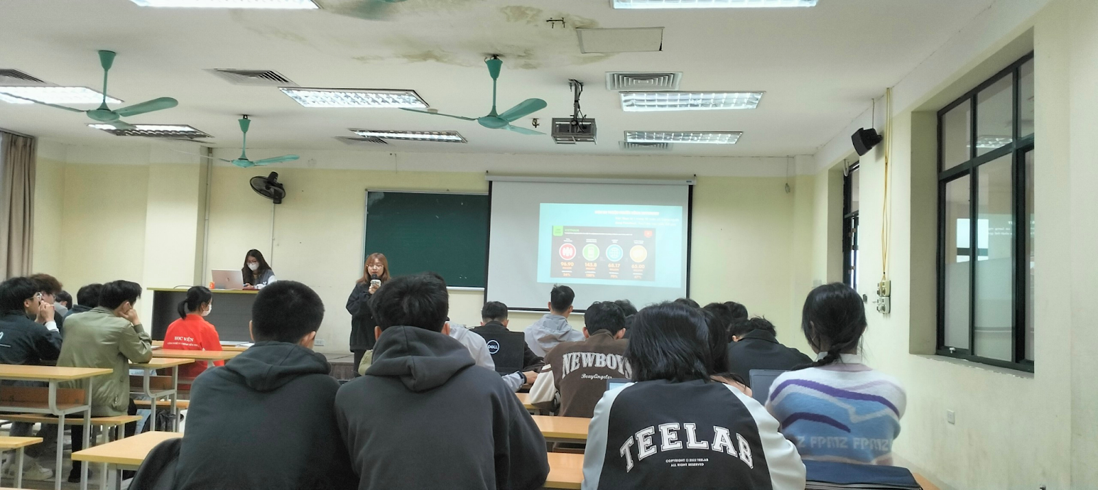
2. Trong quá trình học tập
2.2 Trình bày của các nhóm
Nhóm 2: “Sinh viên với mạng xã hội”

Slide 5
2. Trong quá trình học tập
Ưu điểm: - Rất hăng hái, biết sự phối hợp tạo ra sự nhiệt tình tương tác với lớp
- Thuyết trình tốt. Đưa ra ví dụ ổn
Nhược điểm: - Vẫn còn sợ sệt, vấp một số chỗ

Slide 6
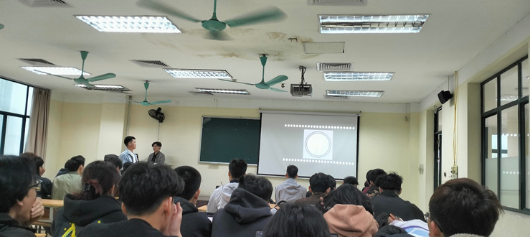
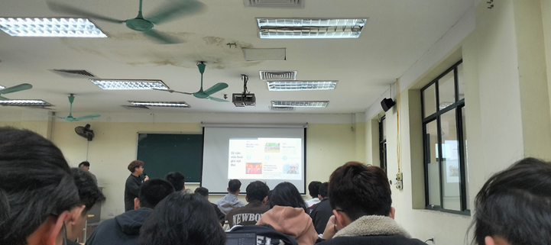
2. Trong quá trình học tập
Nhóm 1: Trình bày “Việt Nam quê hương tôi”

Slide 7
2. Trong quá trình học tập
Ưu điểm: - Phong thái tốt, khá tự tin
- Giọng nói dễ nghe.
- Khả năng tương tác tốt.
Nhược điểm: - Bạn thuyết trình thứ 2 hơi thiết cảm giác tự tin,
- Thiếu sự di chuyển, tương tác với khán giả

Slide 8
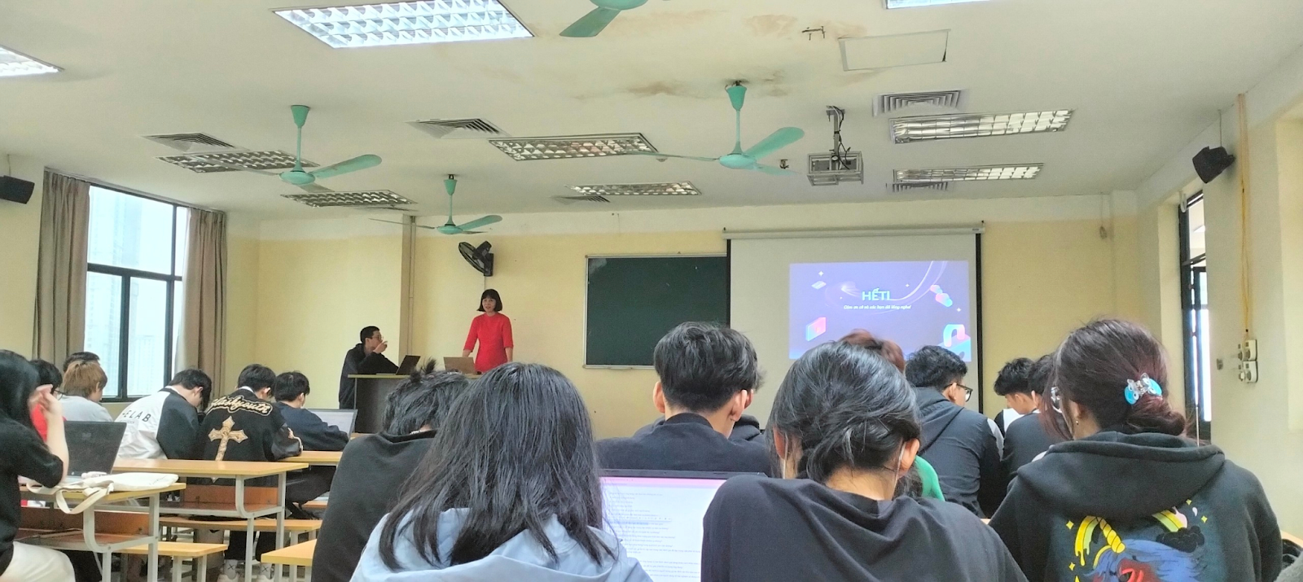
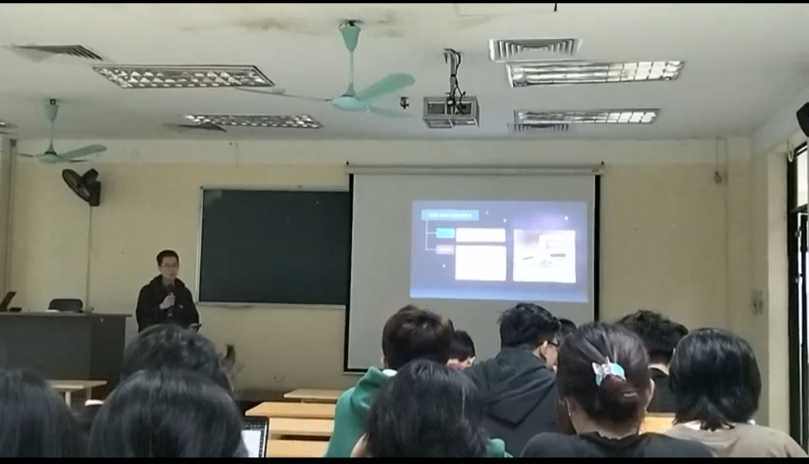
2. Trong quá trình học tập
Nhóm 5: Trình bày “Sinh viên với thời đại 4.0”

Slide 9
2. Trong quá trình học tập
Ưu điểm: - Tác phong lịch sự, phong cách gọn gàng
- Giọng nói dễ nghe.
- Khả năng tương tác tốt.
Nhược điểm: - sử dụng ít ngôn ngữ cơ thể, Giọng nói chưa nhán nhá biểu cảm.
- Nội dung đầy đủ nhưng chưa có tính sáng tạo trong phong các truyền tải nội dung, tương tác,…

Slide 10
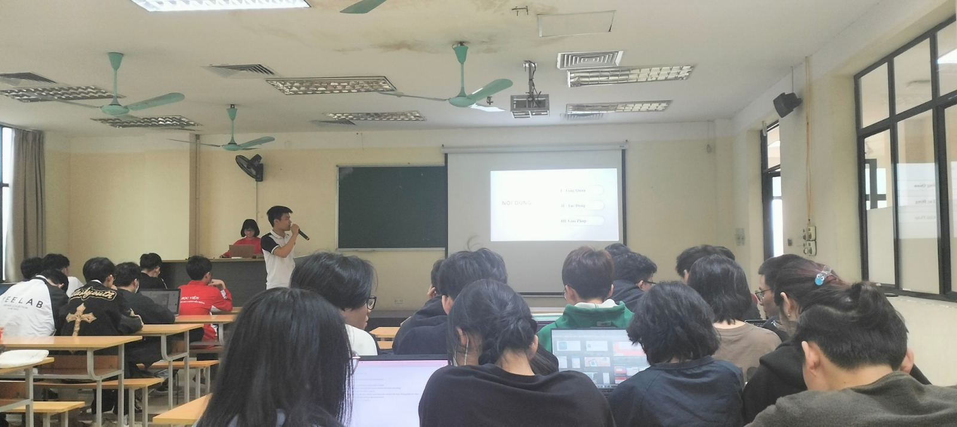
2. Trong quá trình học tập
Nhóm 4: Trình bày “Sinh viên với việc làm thêm”

Slide 11
2. Trong quá trình học tập
Ưu điểm: -Khâu chuẩn bị tốt chỉnh chu,
- Đảm bảo nội dung thuyết trình đúng, không vượt quá thời gian
- Nội dung đầy đủ theo cô hướng dẫn
- Phân bố nội dung tốt.
Nhược điểm: - Không khí lớp học ảm đạm, chưa dẫn dắt tốt người nghe
- Ít sử dụng hình ảnh video gây nhàm chán
- Tác phong thuyết trình không được tốt

Slide 12
2. Trong quá trình học tập
Nhóm 3: Trình bày “Ảnh hưởng của dịch bệnh Covid-19 lên đời sống sinh viên”

Slide 13
2. Trong quá trình học tập
Ưu điểm: - Bạn nam tự tin, nắm nội dung tương tác với mọi người.
- Bạn nx với tông giọng nhấn nhá dễ nge
Nhược điểm: - Không khí chưa được sôi nổi
- Bạn nam nói một số chữ chưa được rõ
- Bạn nữ chưa chủ động trong thuyết trình, lặp lại một số phần phía trên.

Slide 14
III. Một số giải pháp nâng cao kĩ năng thuyết trình

Slide 15

Phương pháp
1. Thực hành thuyết trình thường xuyên.

Slide 16

Phương pháp
2. Học hỏi người khác

Slide 17

Phương pháp
3. Rèn luyện phong thái tự tin

Slide 18


